Slide 1
Instituto Federal de São Paulo IFSP Piracicaba
Prof. Sergio O. Moraes ESALQ/USP

Slide 2
Luz, Ciência e Vida Luz do Sol Caetano Veloso
Luz do Sol
Que a folha traga e traduz
Em verde em novo
Em folha, em graça
Em vida, em força, em luz...
Céu azul
Que venha até
Onde os pés
Tocam a terra
E a terra inspira
E exala seus azuis...
Reza, reza o rio
Córrego pro rio
Rio pro mar
Reza correnteza
Roça a beira
A doura areia...
Marcha um homem
Sobre o chão
Leva no coração
Uma ferida acesa
Dono do sim e do não
Diante da visão
Da infinita beleza...
Finda por ferir com a mão
Essa delicadeza
A coisa mais querida
A glória, da vida...
Luz do sol
Que a folha traga e traduz
Em verde novo
Em folha, em graça
Em vida, em força, em luz...

Slide 3
Três questões
O que é luz?
O que é vida?
O que é ciência?

Slide 4
Luz : onda como o som?
Ora direis ouvir estrelas
Olavo Bilac
Ora (direis) ouvir estrelas! Certo
Perdeste o senso!" E eu vos direi, no entanto,
Que, para ouvi-las, muita vez desperto
E abro as janelas, pálido de espanto...
E conversamos toda a noite, enquanto
A via láctea, como um pálio aberto,
Cintila. E, ao vir do sol, saudoso e em pranto,
Inda as procuro pelo céu deserto.”
Direis agora: "Tresloucado amigo!
Que conversas com elas?
Que sentido
Tem o que dizem, quando estão contigo?“
E eu vos direi: "Amai para entendê-las!
Pois só quem ama pode ter ouvido
Capaz de ouvir e de entender estrelas."

Slide 5
LUZ : onda? Quem ondula? Quem vibra?
A onda Manuel Bandeira
a onda anda
aonde anda
a onda?
a onda ainda
ainda anda
aonde?
aonde?
a onda a onda

Slide 6
LUZ : onda Campos elétrico e magnético ondulam, vibram

Slide 7
LUZ : onda Espectro eletromagnético

Slide 8
Luz : onda Explica todos os fenômenos?
(http://www.global.tdk.com/techmag/nature/images/vol3Fig03.gif)

Slide 9
Luz : Pacotes de energia?

Slide 10
Luz : também são pacotes de energia...
Quanta do latim
Plural de quantum
Quando quase não há
Quantidade que se medir
Qualidade que se expressar
Fragmento infinitésimo
Quase que apenas mental
Quantum granulado no mel
Quantum ondulado do sal.
Mel de urânio, sal de rádio
Qualquer coisa quase ideal
Cântico dos cânticos
Quântico dos quânticos
Canto de louvor
De amor ao vento
Vento arte do ar
Balançando o corpo da flor
Levando o veleiro pro mar
De pensamento em chamas
Inspiração
Arte de criar o saber
Arte, descoberta, invenção
Teoria em grego quer dizer
O ser em contemplação
Cântico dos cânticos
Quântico dos quânticos
Sei que a arte é irmão da ciência
Ambas filhas de um Deus fugaz
Que faz num momento e no mesmo momento desfaz.
A equação de Planck
Quanta - Gilberto Gil

Slide 11
O que é vida?
“ Alguns corpos naturais possuem vida, outros não. Por vida entendemos nutrição e crescimento (com seu correlativo, o desenvolvimento)”.
Parece simples... O fogo seria um ser vivo?
Para o poeta...
Para Aristóteles...

Slide 12
Ser vivo : uma proposta
Atributos inerentes aos seres vivos: são complexos e altamente organizados em relação à matéria inanimada; cada parte componente de um organismo vivo tem uma função específica; tem capacidade de extrair e transformar a energia de seu ambiente, a qual usam para manter suas estruturas, a partir de material primário simples (são negentrópicos); têm capacidade de efetuar auto replicação. A matéria inanimada não tem capacidade de utilizar a energia externa para manter sua organização. A absorção de energia geralmente leva a uma maior desordem (são entrópicos).

Slide 13
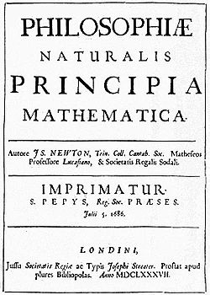
O livro III dos “Principia”....

Slide 14
“ Na noite se escondiam a Natureza e suas leis. Deus disse: Que surja Newton! E tudo foi luz” Sir Alexander Pope
“Na noite se escondiam a Natureza e suas leis”
Regularidades e leis: desde os gregos...
Descobri-las: a ciência...

Slide 15
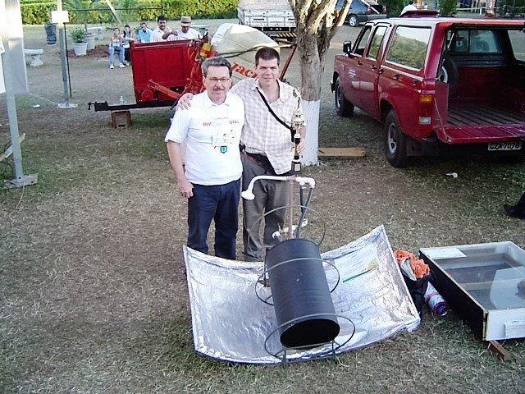
Luz, Ciência, Vida e Frutas....
Como tudo começou: Estagiário Marcelo F. M. Precoppe

Slide 16
Aquecimento solar de água de baixo custo e fácil instalação

Slide 17
Projeto Sol e Frutas e Centro Ecológico

Slide 18
Treinamentos em tecnologias sustentáveis no Centro

Slide 19
Sol e Frutas...

Slide 20
De madeira e metal...

Slide 21
Frutas variadas...

Slide 22
De alvenaria e grande porte...

Slide 23
Monitoramento automático de temperatura e umidade relativa do ar
Orientado: Luciano Roberto da Silveira

Slide 24
Secando tomate...

Slide 25
E transmitindo as informações à distância

Slide 26
Ex-estagiário Marcelo F. de M. Precoppe e seu doutorado no exterior

Slide 27
Marcelo Precoppe e o secador

Slide 28
MUITO AGRADECIDO !!!
somoraes@usp.br

Slide 29
Vídeo sobre Cordas

